Slide 1
Het zit op de huid
Compagnonsdagen november 2017

Slide 2

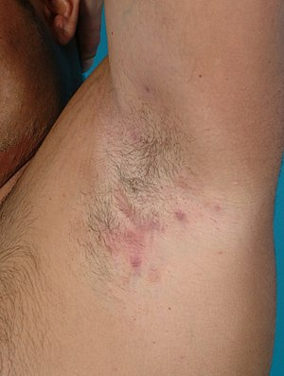

Slide 3
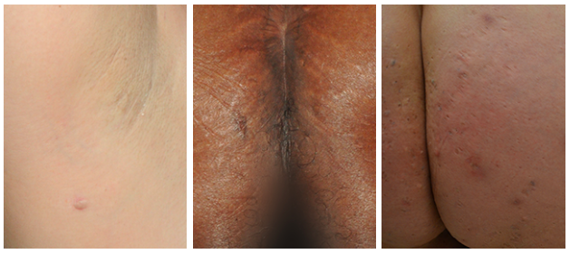

Slide 4
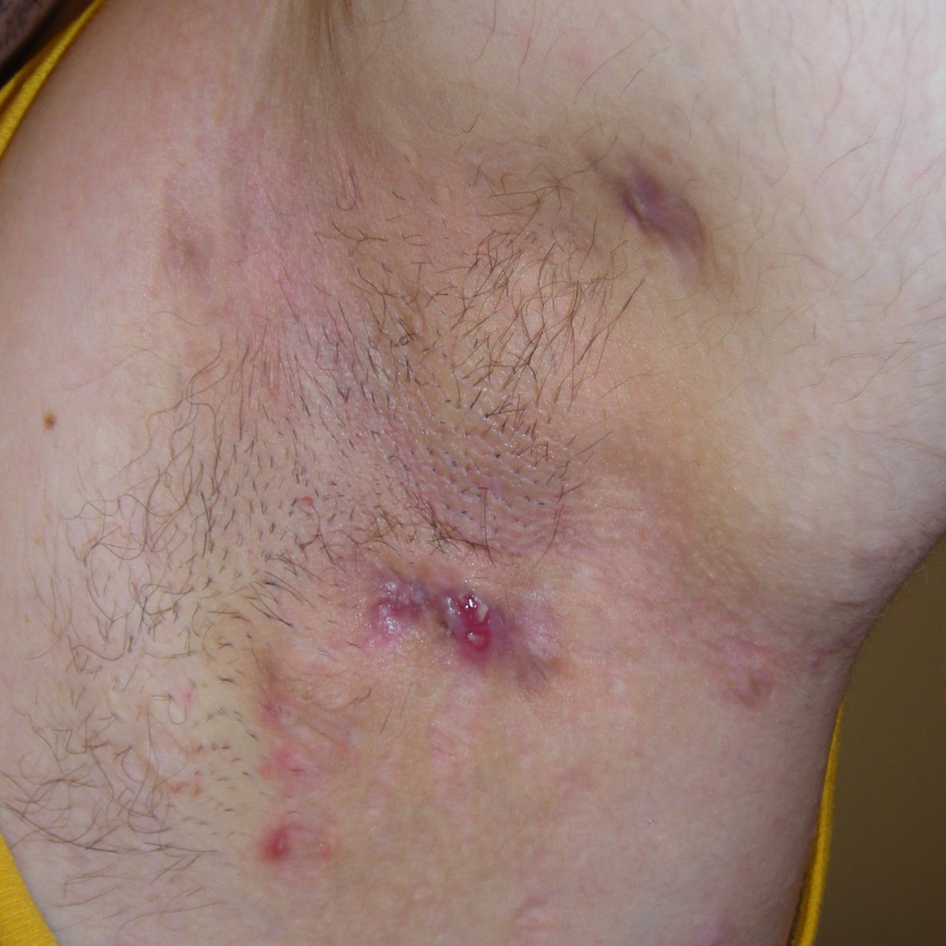
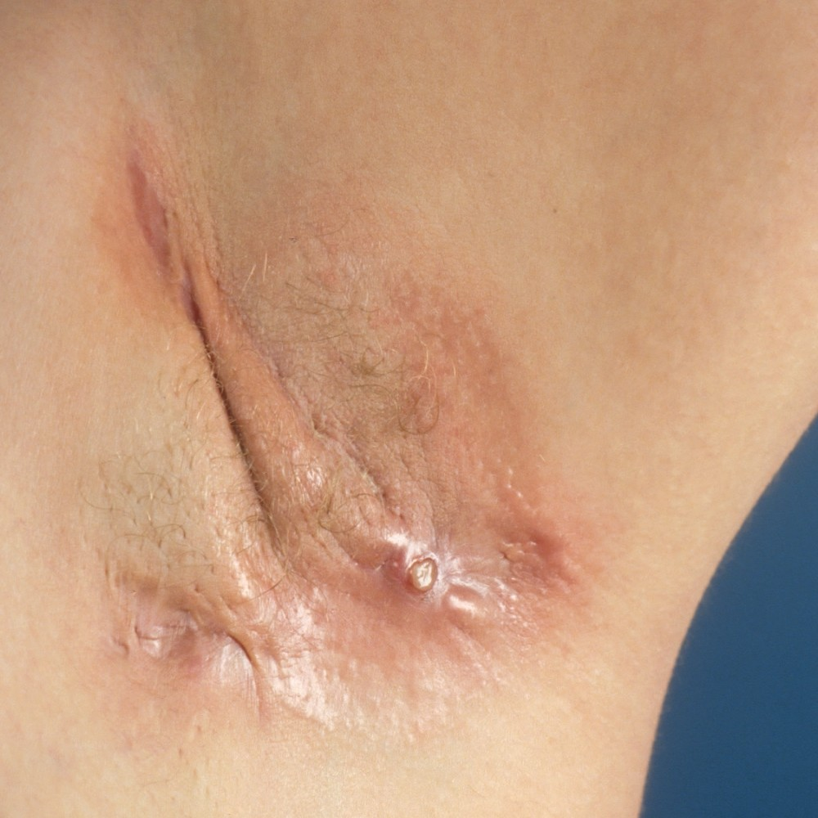
Hidradenitis suppurativa
Acne ectopica/inversa

Slide 5
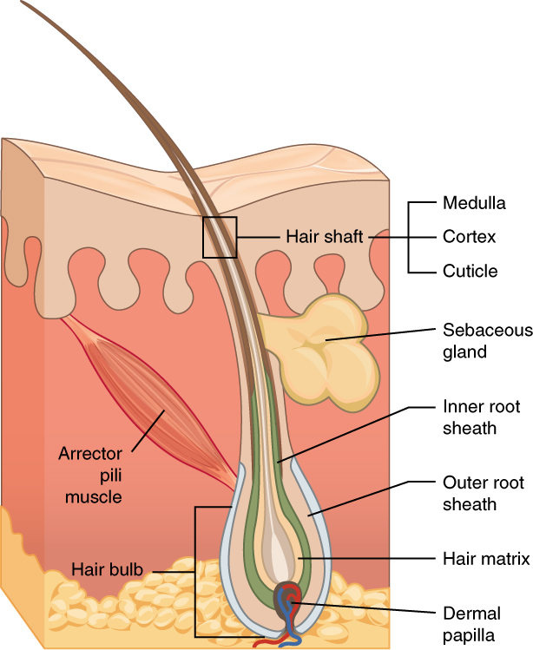
Grieks: hidros = zweet en aden = klier

Slide 6
Hidradenitis suppurativa
chronisch ontstekingen in plooien
1% van de bevolking
Man: vrouw = 1:3
duurt gemiddeld 6,5 jr tot stellen diagnose
hoe later de diagnose, hoe ernstiger het beloop
significante impact kwaliteit van leven,
die sterk gecorreleerd is met de ernst van klachten

Slide 7
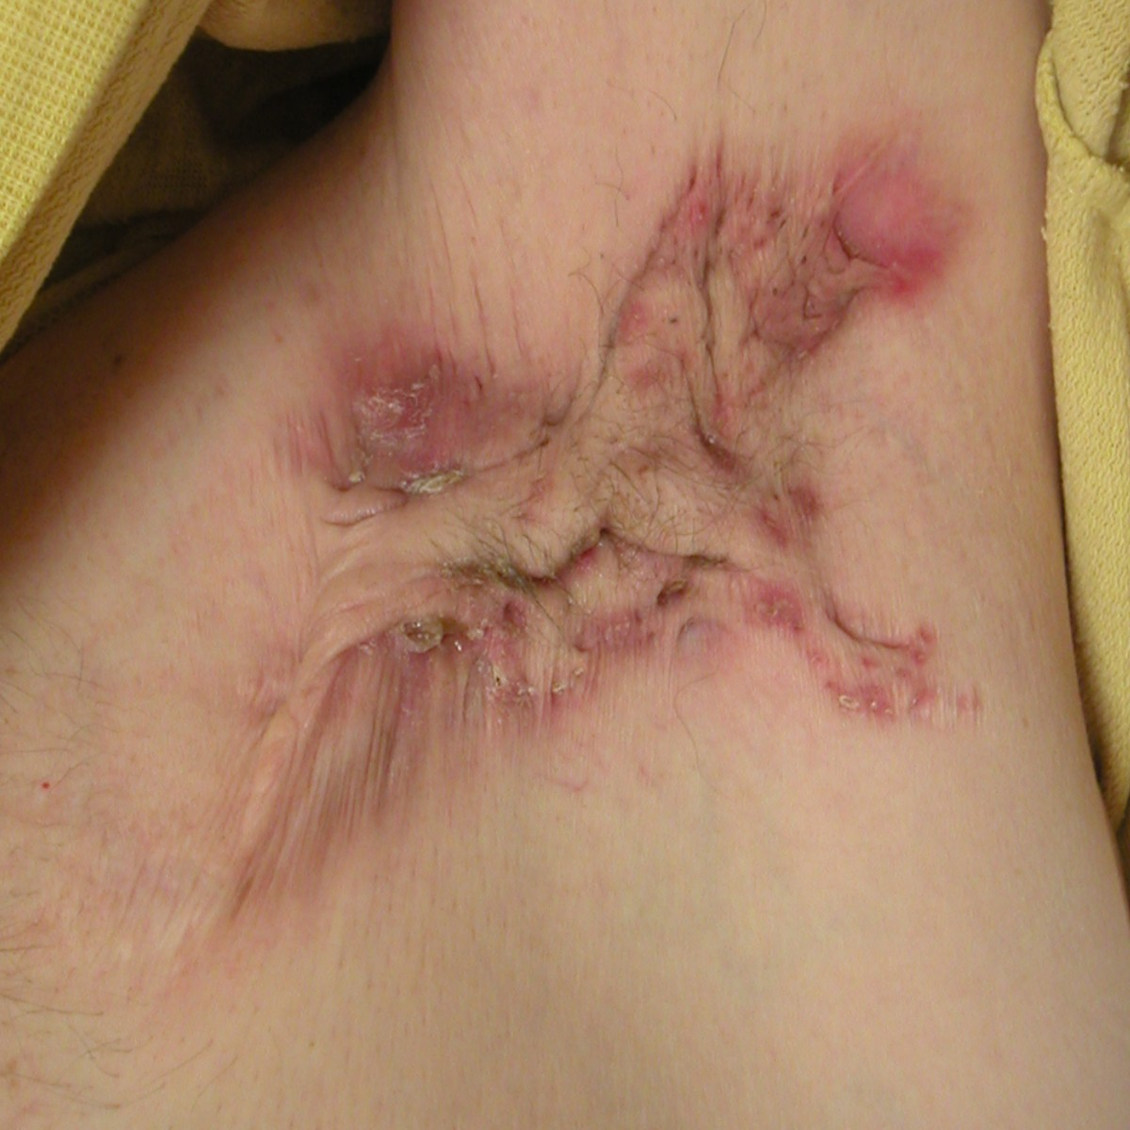
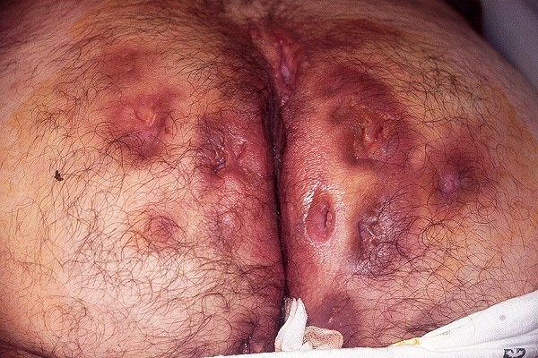
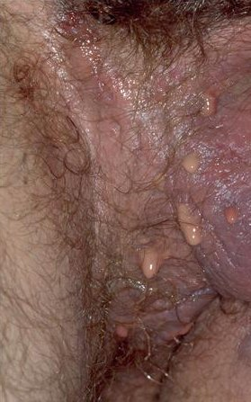

Slide 8

behandeling hidradenitis

Slide 9
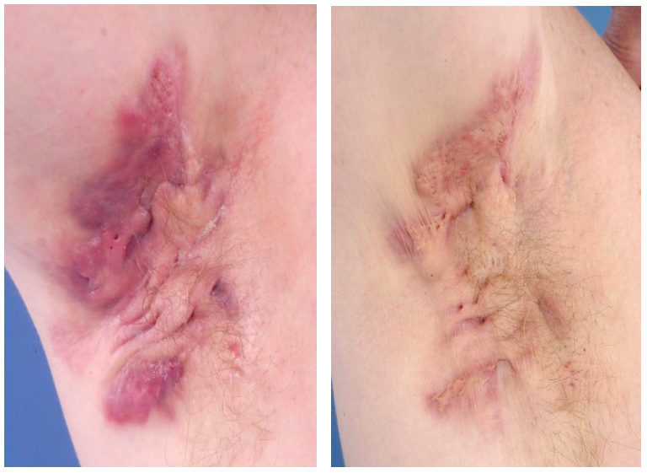
effect na 1 gift infliximab

Slide 10
Take home message
probeer het tijdig te herkennen
bij verdenking hidradenitis verwijzen naar dermatoloog

